Slide 1
Study Helper
By : Steven Alden (Semesta – Programmer)

Slide 2
Study Helper merupakan sebuah aplikasi berbasis web, yang dibangung menggunakan framework laravel. Aplikasi ini bertujuan untuk membantu mempermudah para pelajar dalam pendataan dan pengerjaan tugas mereka.

Slide 3
Fitur :
Berikut adalah fitur yang dimiliki oleh aplikasi Study Helper,
1. Dashboard :
Berisi rangkuman dari keseluruhan fitur yang ada di dalam aplikasi.
2. Mapel :
Mapel atau mata pelajaran adalah fitur untuk pendataan mata pelajaran dari pelajar, tujuannya untuk mempermudah mengorganisir tugas.
3. Tugas :
Tugas merupakan fitur yang akan membantu pelajar dalam mengelompokkan tugas mereka, dalam fitur ini terdapat juga keterangan tenggat tugas agar pelajar tidak lupa.
4. AI Helper :
Merupakan fitur yang bisa pelajar gunakan saat hendak mengerjakan tugas, ini dapat mempermudah mereka dalam mencari tahu apa saja yang dibutuhkan dan mendapat informasi apa saja yang mereka inginkan dari AI ChatGPT

Slide 4
Tampilan Aplikasi

Slide 5
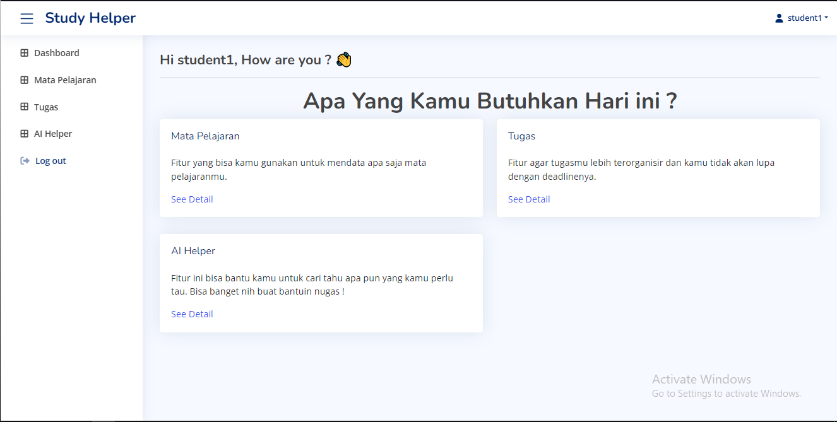
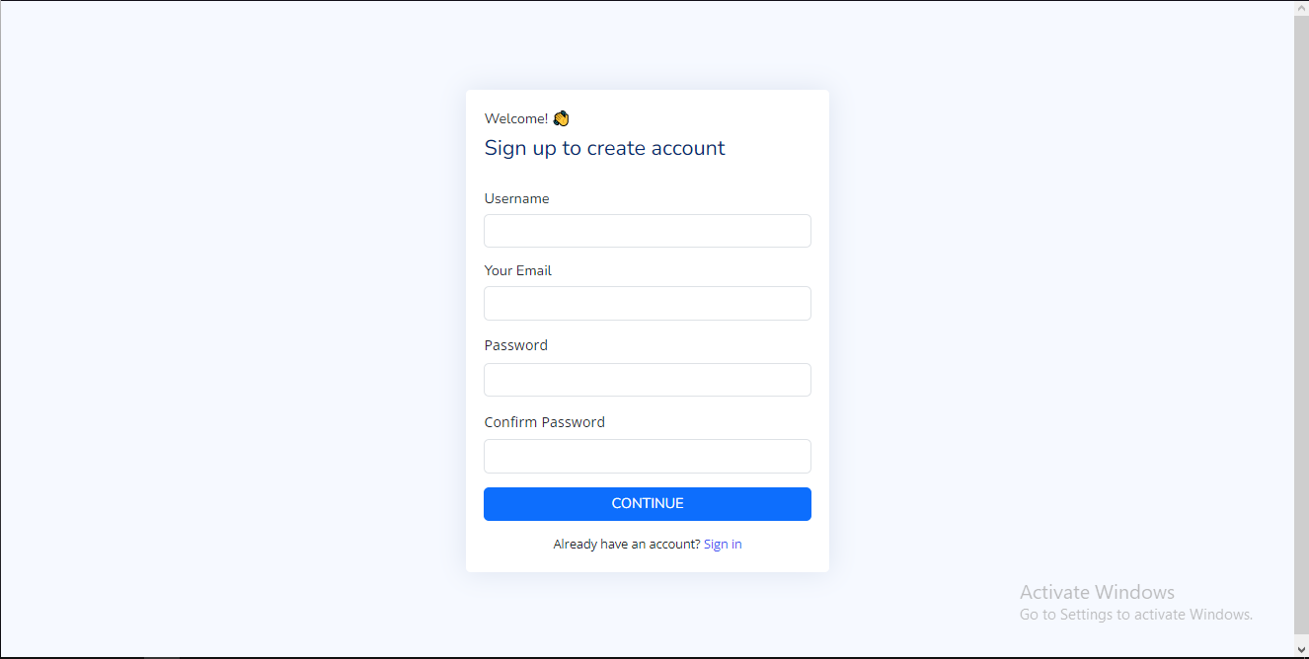
1. Sign Up

Slide 6
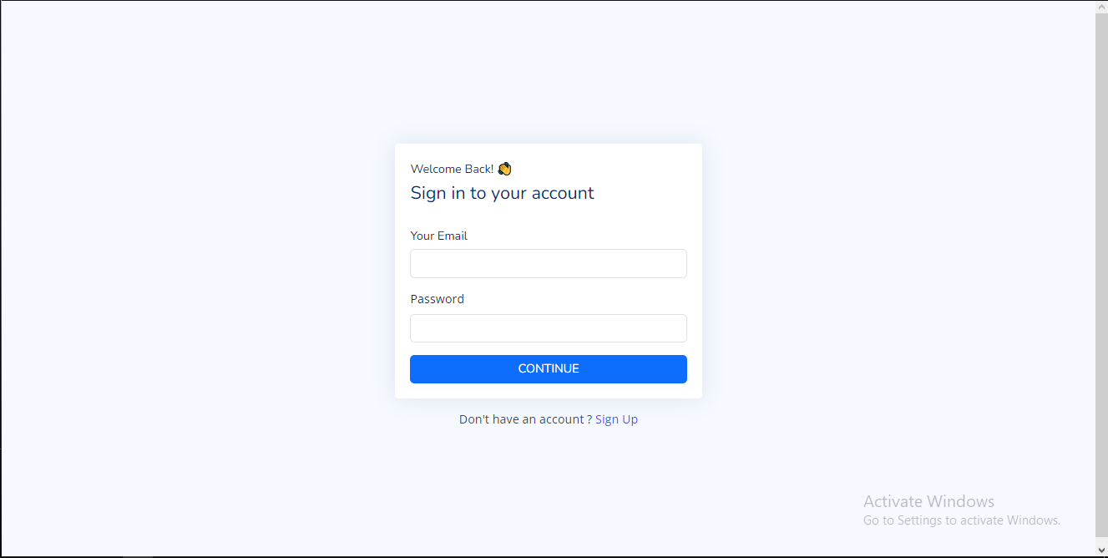
2. Sign In

Slide 7
3. Dashboard

Slide 8
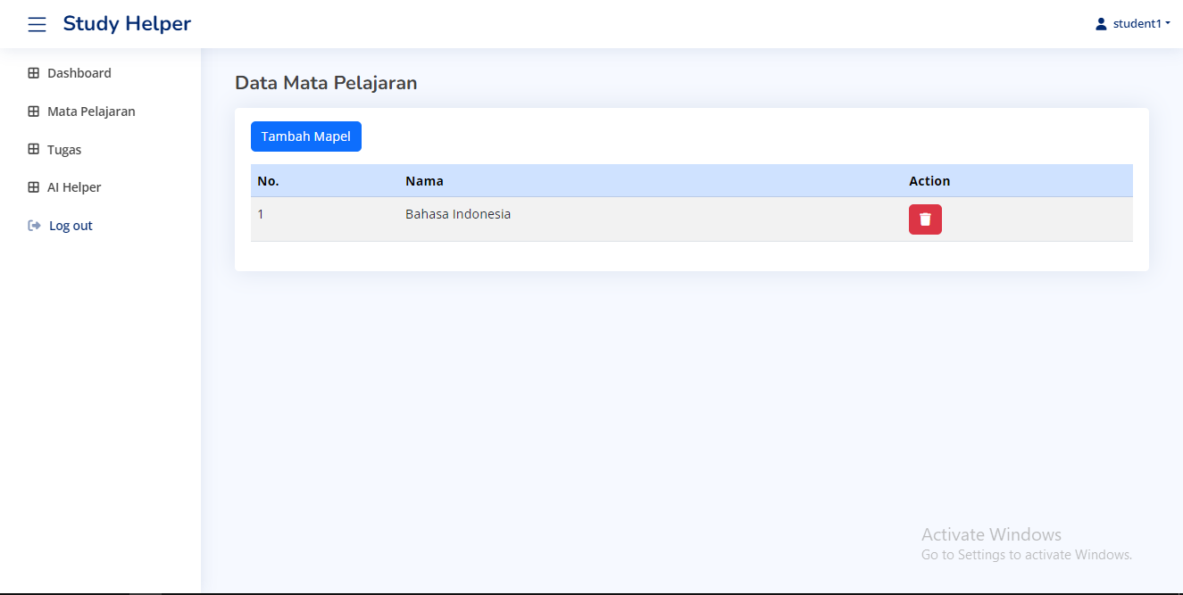
4. Mapel

Slide 9
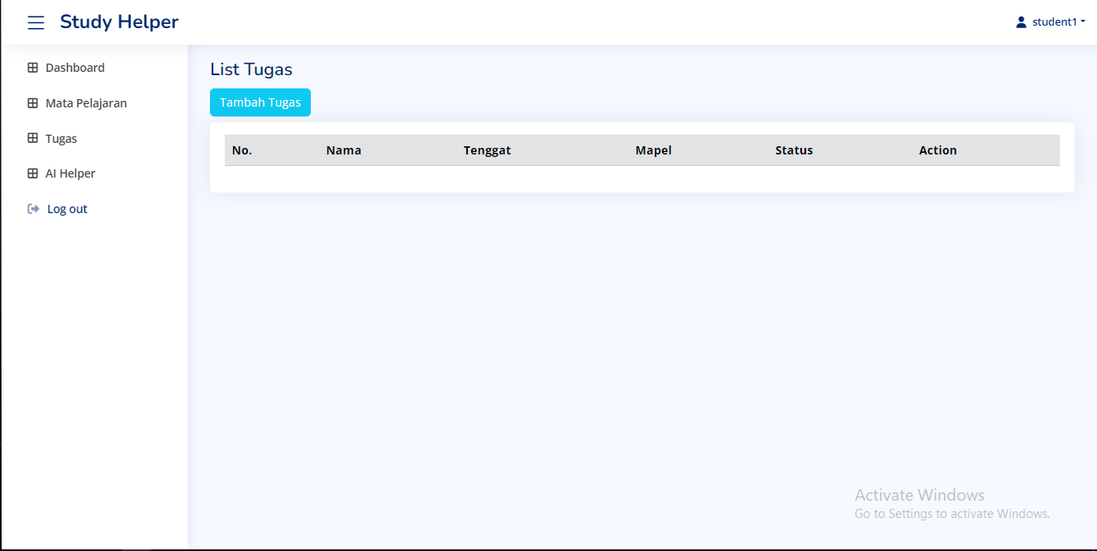
5. Tugas

Slide 10
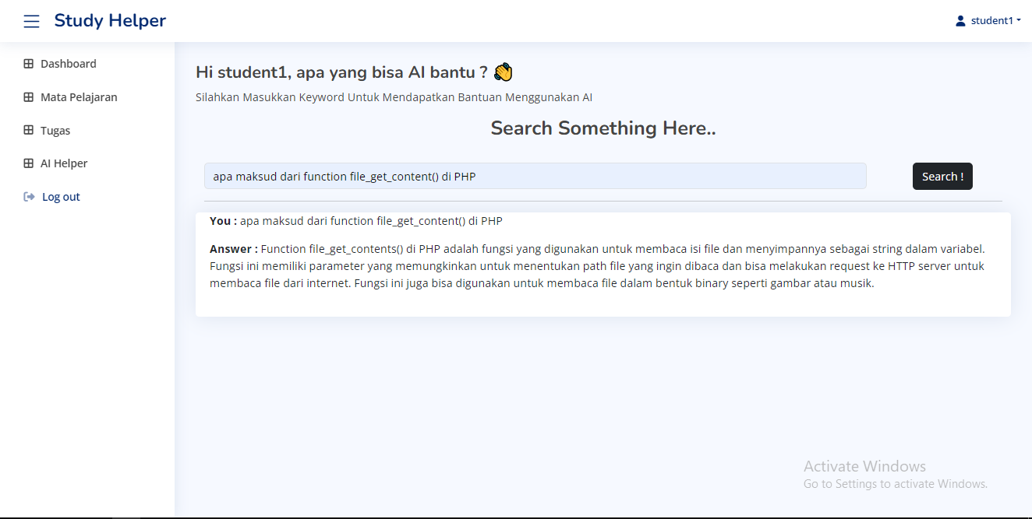
6. AI Helper

Slide 11
Thank You

